Slide 1







Învață-mă să ajut
MODULUL 2 Lecția 4
Tehnici de comunicare verbală online -
importanța cuvintelor și modul în care acestea pot influența percepția
Proiect nr: 2022-1-RO01-KA220-VET-000085029

Slide 2

Structura lecției
Tehnici de comunicare verbală online - importanța cuvintelor și modul în care acestea pot influența percepția
Rolul cuvintelor în procesul de influențare
Incluziune și diviziune prin limbaj. Recomandările ONU
Ghid pentru utilizarea unui limbaj incluziv
Importanța cuvintelor și modul în care termenii pot influența percepția
Puterea discursului și a proprietăților sale în influențarea comportamentului
Tehnici lingvistice care fac comunicarea verbală dificilă sau Așa, NU
Tehnici lingvistice care fac comunicarea verbală eficientă sau Așa, DA
Concluzii

Slide 3
Obiective
La sfârșitul lecției, cursanții vor fi capabili să:
să recunoască noțiuni generale despre comunicarea verbală;
arate rolul și proprietățile cuvântului;
să utilizeze un limbaj care să includă persoanele cu dizabilități;
să practice principiile comunicării verbale incluzive;
să aleagă cuvintele potrivite în comunicarea cu persoanele cu dizabilități;
exemplificați tehnici verbale care fac comunicarea dificilă (Așa, NU),
exemplificați tehnici verbale care fac comunicarea mai eficientă (Așa, DA);
să revizuiască noțiunile din teoria comunicării pentru a-și îmbunătăți propria comunicare;
devin conștienți de situațiile de comunicare în care folosim proprietățile cuvântului;
actualizeze tehnicile favorabile și nefavorabile folosite în procesul de comunicare.

Slide 4
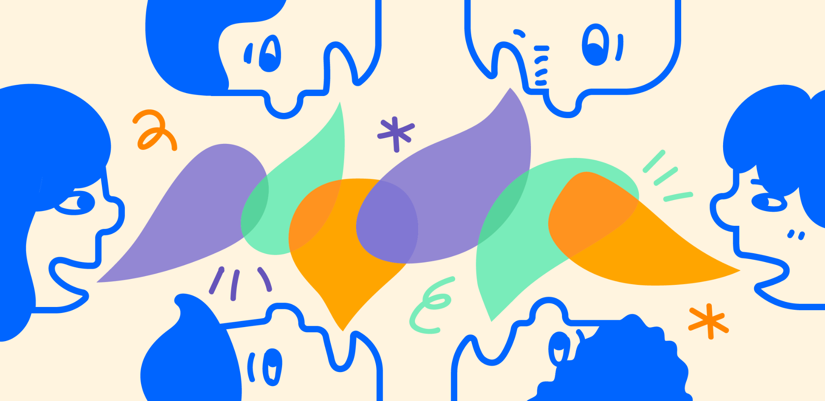
01
Rolul cuvintelor în procesul de influențare

Slide 5
Rolul cuvintelor în procesul de influențare
Rolul cuvintelor în procesul de influențare
Termenul "verbal" - lat. "verbum" = cuvânt și vorbire, comunicare cu cuvinte = "comunicare verbală".
Cuvântul în formă vocală sau audibilă = oral sau vorbit, iar în expresie grafică, vizuală = scris. Distincția se face în funcție de canalul de comunicare: auditiv pentru comunicarea orală și vizual pentru comunicarea scrisă.
Comunicarea verbală este apanajul exclusiv al omului, singura ființă vie capabilă să comunice gânduri și sentimente folosind cuvinte sub formă de semne vocale sau grafice.
Fiecare limbă este alcătuită din 28 până la 35 de foneme, care alcătuiesc grafic și sonor un alfabet. Acestea alcătuiesc cuvintele și sunt delimitate prin pauze în comunicarea orală sau prin spații în comunicarea scrisă.

Slide 6
Rolul cuvintelor în procesul de influențare
Prutianu (2004): "esența limbajului verbal constă în caracterul său simbolic bazat pe corespondențe pur convenționale între cuvântul-semn (pisica, de exemplu) și obiectul pe care îl semnifică (animalul miau-miau)".
Înțelesul nu este conținut în cuvânt, ci în mintea destinatarului.
Cuvintele sunt coduri, nu semnale sonore sau semne grafice cu sens în sine. Chiar și definițiile date cuvintelor în dicționare rămân litere moarte dacă nu sunt decodate de cititori.
Tran și Stănciugelu (2010) definesc comunicarea ca fiind un "mod fundamental de interacțiune psihosocială a oamenilor, realizat prin limbaj articulat sau alte coduri, în scopul de a transmite informații, de a obține stabilitate sau de a produce schimbări în comportamentul individual sau de grup".

Slide 7
Particularități de comunicare:
se stabilesc relații între persoane aflate în același mediu. În mod distinct, comunicarea online poate continua și față în față, la fel cum comunicarea față în față poate continua și online;
își propune să atingă obiective și să transmită semnificații prin compoziția mesajului transmis;
cele trei dimensiuni ale comunicării: comunicarea exterioară (observabilă prin comportamentul verbal și nonverbal), metacomunicarea (ceea ce se înțelege dincolo de cuvinte) și intracomunicarea (schimbul de informații care are loc la nivelul sinelui interior);
amprenta spațiului în care are loc, transmițând caracteristicile mediului respectiv. În special, comunicarea online utilizează caracteristicile specifice ale mediului digital;
mesajul, oamenii și relațiile stabilite sunt dinamice, odată ce acest proces este inițiat, el generează evoluție și schimbare, uneori ireversibile.

Slide 8
Vorbirea clară și ascultarea atentă devin cele două obiective comune pentru comunicarea eficientă online și față în față. (Dale King, 2020)
Borțun (2001) prezintă principalele scopuri ale comunicării:
să fie primit: văzut, auzit, citit;
să fie înțeles (mesajul transmis să fie decodat corect);
să fie acceptat (mesajul trimis să nu fie respins;
să provoace o reacție (mesajul transmis pentru a determina o schimbare în percepție, gândire, interpretare sau atitudine comportamentală).
Psihologia comunicării evidențiază o serie de alte obiective pe care oamenii le urmăresc atunci când comunică, legate de satisfacerea unor nevoi umane specifice, nevoia de prestigiu, confirmarea statutului social, alungarea singurătății.

Slide 9
Comunicarea și colaborarea digitală:
interacțiunea prin intermediul tehnologiei digitale;
schimbul de materiale sau informații prin intermediul tehnologiilor digitale;
participarea cetățenilor prin intermediul tehnologiei digitale;
colaborarea mediată digital;
Netiquette - comportament etic online;
gestionarea identității digitale. (E.C., 2016),
Limba este cea mai complexă limbă deoarece poate îndeplini toate funcțiile specifice: cognitivă, comunicativă, reprezentativă, expresivă, persuasivă, reglatoare, ludică și dialectică.

Slide 10
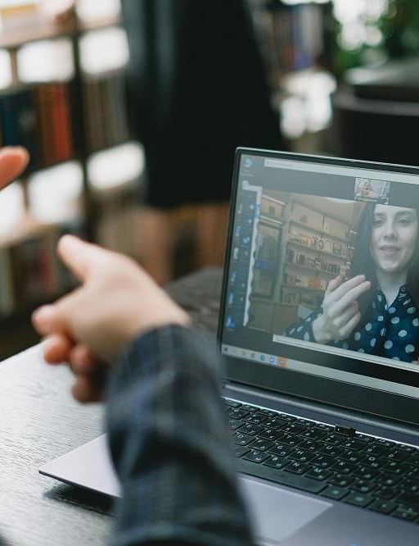
Eticheta comunicării digitale (Netiquete) se referă la:
1. Stabilirea unor orientări clare de comunicare
2. Respectarea timpului și a atenției celorlalți
3. Promovarea unui mediu pozitiv și favorabil incluziunii
4. Gestionarea conflictelor cu diplomație și respect
5. Înțelegerea și respectarea vieții private și a limitelor

Slide 11
Aplicația 1
Motto: "Fiecare cuvânt este o încercare de a-l influența pe celălalt." (Alex Mucchielli)
Se dă un cuvânt introductiv (exemple: comunicare, dragoste...).
Fiecare participant la întâlnire întocmește o listă de 10 cuvinte induse care apar în minte după cuvântul inductor dat, asociate cu imaginile și senzațiile sugerate de acesta.
Comparați listele de cuvinte induse, marcând mai întâi cuvintele care sunt repetate de două ori, apoi de trei ori și așa mai departe, în funcție de contextul activității.
Interpretează și comentează rezultatele jocului.
Se poate observa că un cuvânt evocă experiențe individuale diferite, chiar dacă acestea sunt semnificate de același cuvânt.
Notă: aplicația poate fi realizată atât în formatul tradițional față în față, cât și online. În context digital, pot fi utilizate liste de colaborare din aplicații

Slide 12
02
Incluziune și diviziune prin limbaj. Recomandările ONU

Slide 13

Incluziune și diviziune prin limbaj
Corectitudinea politică și limbajul incluziv au în comun obiectivul de a utiliza o anumită terminologie, uneori neutră, pentru a atenua prejudecățile și stereotipurile. Cu toate acestea, aplicarea lor a dovedit că divizează. În timp ce unele segmente ale societății îmbrățișează cu entuziasm aceste schimbări lingvistice, altele se opun, ducând la o polarizare culturală și socială adesea denumită „războiul culturilor”.

Slide 14
Recomandările ONU pentru utilizarea unui limbaj incluziv
Biroul ONU a elaborat recomandări pentru a sprijini punerea în aplicare a Strategiei de incluziune a persoanelor cu dizabilități, introdusă în 2019.
Scopul este de a elimina barierele și de a implica persoanele cu dizabilități în toate aspectele muncii și ale vieții pentru a realiza progrese în ceea ce privește incluziunea acestora.
Un aspect important al strategiei este conformitatea cu standardul de comunicare, care impune comunicărilor interne și externe să demonstreze respect pentru persoanele cu dizabilități.
Acesta oferă orientări pentru îmbunătățirea comunicării verbale și scrise cu privire la handicap, acoperind diverse forme de comunicare, de la discursuri și prezentări la comunicate de presă și postări pe rețelele sociale.

Slide 15
Alegerea corectă a cuvintelor este esențială în comunicarea cu persoanele cu dizabilități, deoarece terminologia poate influența modul în care acestea sunt percepute. Utilizarea unui limbaj inadecvat poate duce la excludere sau ofensă, afectând participarea și drepturile omului ale acestora.
Utilizarea unui limbaj incluziv este esențială în lupta împotriva discriminării și prejudecăților împotriva persoanelor cu dizabilități.
În conformitate cu Convenția ONU privind drepturile persoanelor cu dizabilități, este esențial să se respecte limbajul și terminologia adecvate; sunt oferite orientări precise pentru înțelegerea și utilizarea corectă a acestui limbaj.
Scopul principal al acestor orientări este de a promova utilizarea uniformă a unui limbaj adecvat în cadrul ONU. Acestea oferă un tabel de termeni preferați și nepreferați, împreună cu exemple pentru clarificare, pentru a asigura conformitatea cu standardele terminologice stabilite.

Slide 16
03
Ghid pentru utilizarea unui limbaj incluziv

Slide 17
Ghid pentru utilizarea unui limbaj incluziv
Folosiți un limbaj care să acorde prioritate oamenilor în fața bolilor sau dizabilităților lor.
Limbajul bazat pe persoană este cea mai frecvent recunoscută formă de comunicare pentru persoanele cu dizabilități, deoarece pune accentul pe persoană sau grup înainte de handicap. Cu toate acestea, nu toate categoriile de handicap sunt universal prioritizate și este important să întrebați despre modul preferat de identificare a persoanelor cu dizabilități.
Ca exemplu, putem folosi expresii precum "persoane cu albinism", "elevi cu dislexie", "femei cu dizabilități intelectuale" și, desigur, "persoane cu dizabilități".

Slide 18
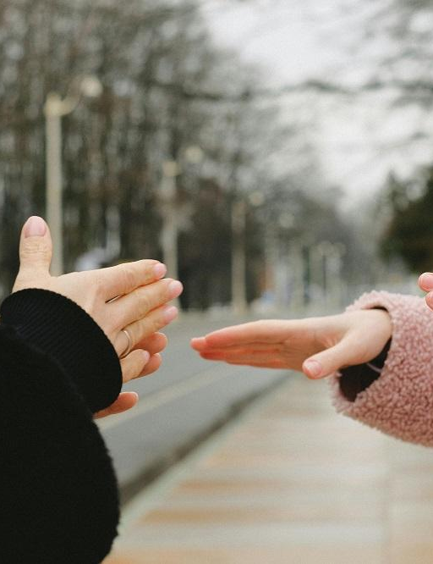
Ghid pentru utilizarea unui limbaj incluziv
2. Evitați utilizarea categoriilor și generalizărilor.
Dizabilitatea este un aspect inerent al existenței umane și nu ar trebui să fie exagerată sau senzaționalizată. Persoanele cu dizabilități nu ar trebui prezentate ca fiind inspiraționale sau ca având abilități extraordinare. Refuzul de a se referi la acestea ca fiind "curajoase" sau "depășite" este condescendent.
Termenul "supraviețuitor" este uneori folosit pentru a-i descrie pe cei care s-au adaptat cu succes la o afecțiune medicală, însă unii consideră retorica războiului nepotrivită și neplăcută.

Slide 19
Ghid pentru utilizarea unui limbaj incluziv
3. Evitați utilizarea eufemismelor condescendente
Utilizarea eufemismelor precum "persoane cu abilități diferite" și "persoane cu toate abilitățile" poate fi considerată condescendentă sau lipsită de respect, deoarece neagă deficiențele.
Termenul "handicapat" este considerat mai neutru decât "handicapat", iar termenul "special" este adesea criticat pentru stigmatizarea diferențelor dintre persoanele cu dizabilități. În schimb, ar trebui utilizat un limbaj neutru sau pozitiv, cum ar fi "asistență adaptată". Termenul "educație specială" este adesea asociat cu implicații negative și ar trebui evitat

Slide 20
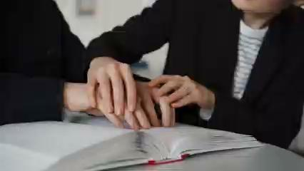
Ghid pentru utilizarea unui limbaj incluziv
4. Dizabilitatea nu este nici o condiție medicală, nici o provocare.
Modelul medical al handicapului vede handicapul ca o problemă de sănătate care trebuie corectată, în timp ce modelul caritabil îl vede ca o povară care trebuie rezolvată.
Această abordare menține stereotipurile defavorabile și etichetarea nedreaptă. Persoanele cu dizabilități nu ar trebui etichetate ca pacienți, cu excepția cazului în care primesc tratament medical. În schimb, acestea ar trebui să fie numite "persoană cu dislexie" sau "persoană care are dislexie".
Trebuie utilizată o terminologie centrată pe persoană și pot fi folosite expresii precum "o persoană are [un handicap]" sau "o persoană este [orb/ surd/nevăzător]". Termenul "victimă" ar trebui utilizat numai atunci când este direct aplicabil.

Slide 21
Ghid pentru utilizarea unui limbaj incluziv
5. Utilizați un limbaj adecvat în discursul verbal și ocazional.
Majoritatea persoanelor cu dizabilități se pot descurca cu ușurință cu vocabularul utilizat în mod obișnuit în situațiile de zi cu zi. Pentru a include o persoană care folosește un scaun cu rotile, puteți sugera "hai să facem o plimbare". În mod similar, pentru a comunica cu cineva care este surd, puteți întreba "ați auzit știrile?". Cu toate acestea, expresii precum "orb ca un liliac" sau "surd ca un stâlp" sunt nepotrivite și ar trebui evitate, chiar și în situații ocazionale.
Utilizarea incorectă a termenilor poate fi, de asemenea, nepotrivită și ofensatoare, așa că abțineți-vă de la a spune "cred că am Alzheimer" atunci când uitați ceva sau "sunt paranoici" atunci când ceilalți par să acționeze cu o neîncredere extremă. Evitați să folosiți terminologia legată de handicap ca o expresie ofensatoare sau critică. Evitați să folosiți termenul "lame" ca substitut pentru "boring" sau "uncool".

Slide 22
04
Importanța cuvintelor și modul în care termenii pot influența percepția

Slide 23
Importanța cuvintelor și modul în care termenii pot influența percepția
Evitați cuvintele pasive, de victimă. Folosiți un limbaj care respectă persoanele cu dizabilități ca indivizi activi cu control asupra propriei vieți.
Limbaj care include și ia în considerare persoanele cu dizabilități:
Termeni adecvați | Termeni nepotriviți
persoană cu dizabilități persoană cu [tip de handicap] persoane cu dizabilități | (handicapați), (persoane) cu dizabilități, persoană cu nevoi speciale, atipică, persoană atipică, persoană cu abilități diferite
persoană fără dizabilități; restul populației | normal, sănătos, capabil, tipic, întreg, întreg la corp; sănătos la trup/ minte
are [numele afecțiunii sau al deficienței] | afectat de, suferă de, victimă a
persoană cu dizabilități | handicapat, invalid

Slide 24
Limbaj care include și ia în considerare persoanele cu dizabilități:
Termeni adecvați | Termeni nepotriviți
persoană cu dizabilități intelectuale persoană cu o dizabilitate intelectuală | retardat, simplu, lent, încet, cu creierul afectat, cu probleme intelectuale, anormal, slab mintal, handicapat
persoană cu dizabilități psihosociale | nebun, maniac, psihopat, hipersensibil, lunatic, dement, panicat, agitat, mental dereglat, bolnav mintal
persoană surdă persoană care este surdă persoană cu handicap auditiv persoană cu deficiență de auz persoană cu auzul pierdut persoană surdocegă | surd, cu probleme de auz, surd și mut, surdo-mut

Slide 25
Limbaj care include și ia în considerare persoanele cu dizabilități:
Termeni adecvați | Termeni nepotriviți
persoană cu deficiențe de vedere persoană care este oarbă persoană nevăzătoare persoane nevăzătoare și cu deficiențe de vedere | orb, nevăzător, miop
persoană cu dizabilități fizice persoană cu un handicap fizic | infirm, handicapat, diform, șchiop, handicapat fizic, persoană cu probleme fizice, persoană cu limitări
utilizator de scaun cu rotile persoană care folosește un scaun cu rotile persoană cu handicap de mobilitate persoană cu mobilitate redusă persoană care utilizează un dispozitiv de mobilitate | imobilizat într-un scaun cu rotile Legat de scaun cu rotile

Slide 26
Limbaj care include și ia în considerare persoanele cu dizabilități:
Termeni adecvați | Termeni nepotriviți
persoană de statură mică persoană mică persoană cu acondroplazie (numai dacă persoana are această afecțiune) | pitic
persoană cu sindrom Down persoană cu trisomie-21 | mongoloid, persoană specială, Down
persoană cu albinism | albinos
persoană afectată de lepră | lepros
persoană care utilizează un dispozitiv de comunicare, persoană care utilizează o metodă alternativă de comunicare | mut, incapabil să vorbească, non-verbal
parcare accesibilă parcare rezervată persoanelor cu dizabilități baie accesibilă | parcare pentru handicapați baie pentru handicapați

Slide 27
Termeni care necesită clarificări lingvistice suplimentare
1. Distincția dintre ACCES și ACCESIBILITATE
Accesul se referă la posibilitatea sau dreptul de a participa la o anumită activitate sau de a intra într-un anumit loc. Deținerea unei insigne a Organizației Națiunilor Unite vă permite să intrați în sediul ONU
Accesibilitatea este proiectarea intenționată a bunurilor, tehnologiilor, serviciilor sau locurilor pentru a se asigura că acestea pot fi utilizate cu ușurință de către persoane, indiferent dacă au sau nu dizabilități. Aceasta include furnizarea de informații și comunicare accesibile. Accesibilitatea fizică se referă la crearea unui mediu fără bariere care să permită persoanelor cu dizabilități să se deplaseze fără restricții.
Deși accesul poate fi acordat, acesta nu garantează neapărat accesibilitatea. Prin urmare, este important să se utilizeze aceste expresii în mod corespunzător și în contextul corect

Slide 28
Termeni care necesită clarificări lingvistice suplimentare
2. Braille
Braille nu este considerată o limbă, ci mai degrabă un sistem de scriere tactil utilizat de persoanele nevăzătoare sau cu deficiențe de vedere pentru a citi și a scrie. Braille este un sistem tactil format din puncte în relief care pot fi văzute tactil, utilizat de persoanele cu deficiențe de vedere sau cu vedere limitată. Nu toate persoanele cu deficiențe de vedere sunt capabile să înțeleagă și să interpreteze Braille. Persoanele care sunt capabile să citească și să scrie folosind Braille pot fi identificate ca utilizatori Braille. Este important de reținut că abilitatea de a citi Braille nu este exclusivă persoanelor nevăzătoare.
Prin urmare, ar trebui să se evite să se facă presupuneri cu privire la deficiența vizuală a unei persoane doar pe baza capacității acesteia de a citi Braille. Actul de transformare a textului scris în Braille se numește "transcriere" mai degrabă decât "traducere". Tehnica de creare a unui desen în relief pe o suprafață este cunoscută sub numele de reliefare.

Slide 29
Termeni care necesită clarificări lingvistice suplimentare
3. Distincția dintre subtitrare și transcriere
Subtitrările și transcrierile pot fi afișate ca text în partea de jos a ecranului și reprezintă vorbirea, dar nu sunt același lucru.
Transcrierile sunt deosebit de utile pentru persoanele cu deficiențe de auz, deoarece oferă detalii despre sunetele de fundal, identificarea vorbitorului, descrierea muzicii și alte informații pertinente.
Subtitrările sunt concepute pentru spectatorii care pot auzi, dar nu pot înțelege limba vorbită în film, cum ar fi în filmele în limbi străine. Acestea oferă doar vorbire.
Există două tipuri de subtitrări: subtitrări deschise și subtitrări închise. Spectatorul are opțiunea de a dezactiva subtitrările închise, dar subtitrările deschise sunt incluse permanent în film și nu pot fi dezactivate. Reuniunile accesibile includ transcrieri în direct, care pot fi furnizate fie de la distanță, fie la fața locului. Este important să luați în considerare toate aceste distincții atunci când utilizați aceste expresii.

Slide 30
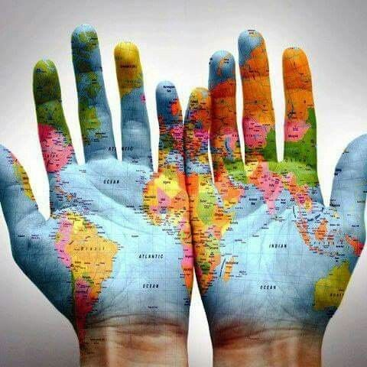
Termeni care necesită clarificări lingvistice suplimentare
4. Comunitatea surzilor
Expresia "sunt surd" este frecvent utilizată de cei care se mândresc că fac parte din "comunitatea surzilor". Aceștia se percep ca o minoritate culturală și lingvistică distinctă, folosind limbajul semnelor ca mijloc predominant de comunicare și având principii comparabile.
Cu toate acestea, practica Organizației Națiunilor Unite este de a nu folosi majuscule pentru termenii "surd" sau "comunitate surdă".

Slide 31
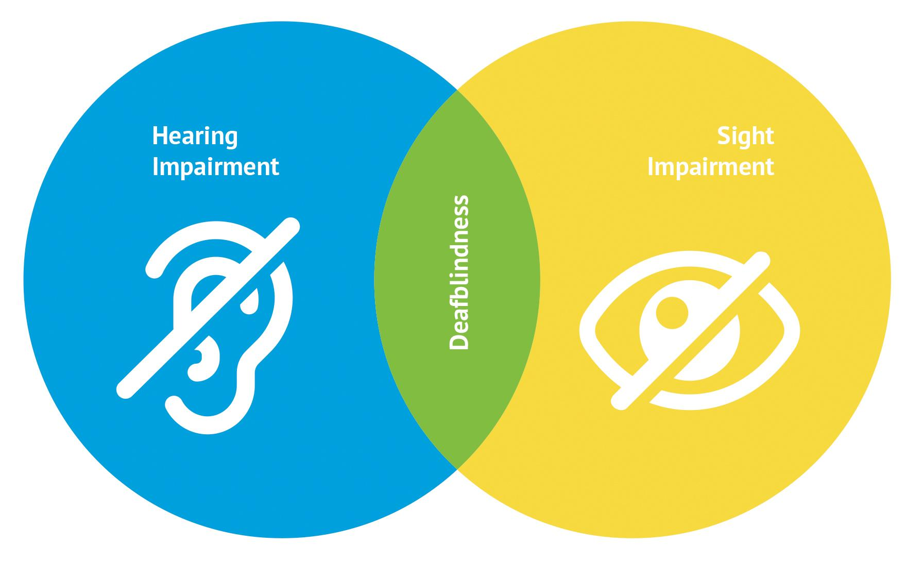
Termeni care necesită clarificări lingvistice suplimentare
5. Persoanele care au atât deficiențe de auz, cât și de vedere.
Persoanele cu surdocecitate reprezintă un grup divers de persoane care suferă de deficiențe senzoriale substanțiale, inclusiv orbire și surditate.
La Organizația Națiunilor Unite, termenul "surdocecitate" este preferat.

Slide 32
Termeni care necesită clarificări lingvistice suplimentare
6. Declarație și viziune
Persoanele cu dizabilități au dreptul de a alege dacă să dezvăluie sau nu informații despre statutul lor de handicap. La locul de muncă, este recomandabil să vă abțineți de la utilizarea expresiilor convenționale "divulgarea" sau "declararea" handicapului, deoarece acestea pot implica faptul că persoana dezvăluie o chestiune confidențială.
Evitați utilizarea expresiei "identificare ca persoană cu dizabilități", deoarece aceasta creează preocupări cu privire la identitate și incluziune. Este posibil ca o persoană să aibă o limitare fizică sau mentală, dar să nu se considere o persoană cu dizabilități. Expresia "aleg să împărtășească informații despre handicapul/dizabilitatea lor" descrie cu exactitate decizia pe care o iau oamenii de a-și dezvălui handicapul sau nevoile specifice angajatorului sau colegilor de muncă.

Slide 33
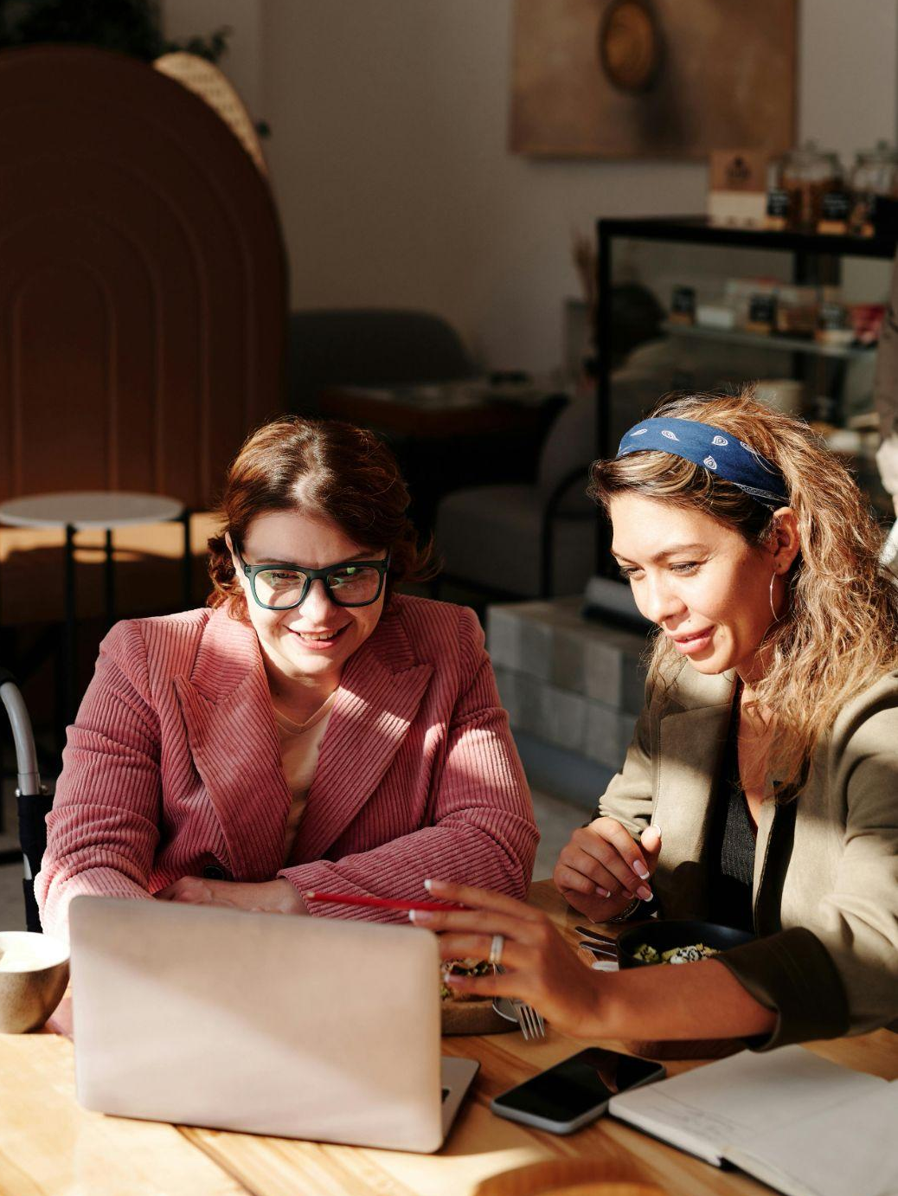
Termeni care necesită clarificări lingvistice suplimentare
7. Persoană cu dizabilități
Termenul "persoană cu dizabilități" este preferat în unele națiuni. Expresia în cauză ar trebui păstrată atunci când se discută legile, politicile sau entitățile acestora, deoarece reprezintă cu exactitate situația din țara respectivă sau decizia conștientă a autorului. Dacă se consideră esențial, se pot folosi ghilimele, după caz. Este recomandabil ca pe site-urile web, documentele și discursurile Organizației Națiunilor Unite să se utilizeze limbajul "people-first", referindu-se în mod specific la persoane ca "persoane cu dizabilități".

Slide 34
Termeni care necesită clarificări lingvistice suplimentare
8. Lizibilitate simplificată
Easy Read este un format conceput special pentru persoanele cu dizabilități intelectuale sau pentru cei care au dificultăți în înțelegerea informațiilor scrise.
Acțiunea de a crea o versiune Easy Read a unei publicații obișnuite se numește mai degrabă "adaptare" decât traducere. Cu toate acestea, la fel ca orice alt material scris, Easy Read compus într-o limbă are capacitatea de a fi convertit în orice altă limbă, rezultând ceea ce numim traducere.
De exemplu, afirmația "Cronica Organizației Națiunilor Unite este un raport trimestrial ușor de citit privind activitatea Organizației Națiunilor Unite și a agențiilor sale" nu indică faptul că Cronica este furnizată în mod specific într-un format ușor accesibil, ci înseamnă că raportul este scris într-un mod simplu și ușor de înțeles.

Slide 35
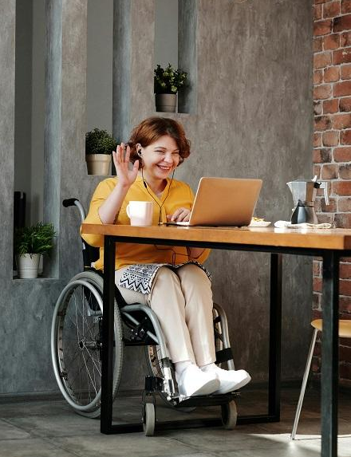
Termeni care necesită clarificări lingvistice suplimentare
9. Ajutor, sprijin, asistență
Termenii "ajutor", "sprijin" și "asistență" au semnificații distincte și nu sunt interschimbabile. Utilizarea termenului "ajutor" este descurajată deoarece transmite percepția că persoanele cu dizabilități nu sunt autonome și se bazează pe alții.
"Sprijin" și "asistență" sunt terminologii mai împuternicitoare și mai adecvate și pot fi utilizate în fraze precum "participanți care au nevoie de asistență" sau "măsuri de sprijin pentru persoanele cu dizabilități".

Slide 36
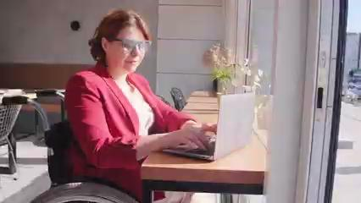
Termeni care necesită clarificări lingvistice suplimentare
10. Distincția între deficiență și handicap
Conform Organizației Mondiale a Sănătății, deficiența este definită ca orice abatere sau anomalie în structura sau funcția psihologică, fiziologică sau anatomică.
Dizabilitatea, pe de altă parte, rezultă din interacțiunea dintre persoanele cu deficiențe și barierele impuse de atitudini și factori de mediu, care împiedică participarea lor deplină și egală în societate, astfel cum se menționează în preambulul Convenției privind drepturile persoanelor cu dizabilități, la litera (e). Din cauza definițiilor lor distincte, aceste cuvinte nu pot fi înlocuite între ele.

Slide 37
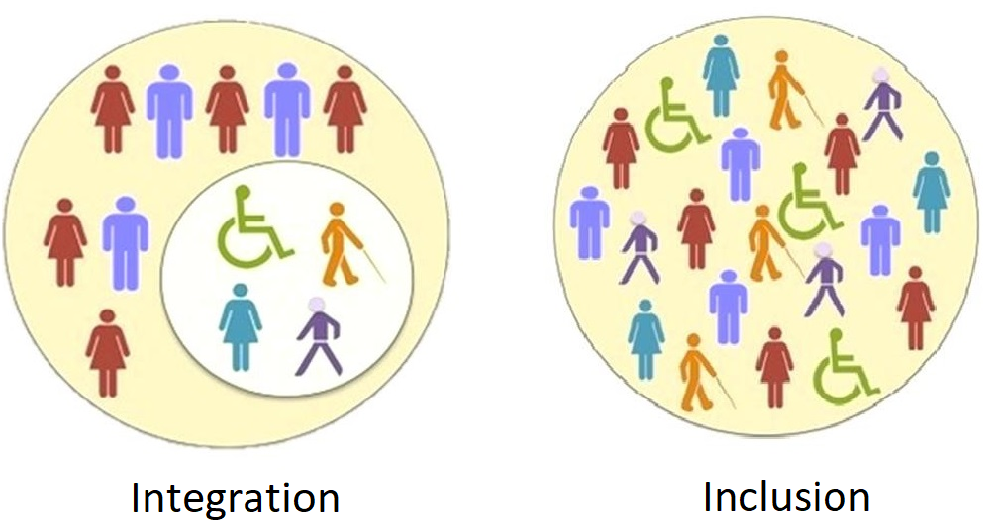
Termeni care necesită clarificări lingvistice suplimentare
11. Comparație între integrare și incluziune
Integrarea și incluziunea sunt foarte diferite una de cealaltă. Integrarea este acțiunea de a ajuta o persoană să se adapteze și să se conformeze societății, în timp ce incluziunea implică schimbarea societății pentru a se asigura că toată lumea, indiferent de statutul de handicap, este inclusă.
Atunci când vorbim despre persoanele cu dizabilități, implicațiile "incluziunii" sunt favorabile, dar cele ale "integrării" sunt nefavorabile. În consecință, cei doi termeni nu pot fi utilizați în mod interschimbabil.

Slide 38
Termeni care necesită clarificări lingvistice suplimentare
12. Distincții între nevoi și cerințe
Unele agenții și experți ai Organizației Națiunilor Unite și-au exprimat preferința pentru utilizarea termenului "cerințe" în loc de "nevoi".
Acest lucru este în concordanță cu perspectiva drepturilor omului asupra handicapului, în care recunoaștem că persoanele cu dizabilități au drepturi inerente. Expresia "nevoi" este adesea asociată cu ideea greșită că persoanele cu dizabilități sunt dependente sau împovărătoare, în special atunci când se face referire la "nevoile lor de îngrijire". Un exemplu care exemplifică această metodologie este faptul că instituțiile de învățământ sunt obligate să furnizeze materiale Braille elevilor cu deficiențe de vedere, nu din cauza nevoilor acestora, ci pentru că au dreptul să primească un nivel ridicat de educație, la fel ca și colegii lor.

Slide 39

Termeni care necesită clarificări lingvistice suplimentare
13. Organizații pentru drepturile persoanelor cu dizabilități
Organizațiile formate din persoane cu dizabilități ar trebui să fie distinse de organizațiile care există cu scopul de a asista persoanele cu dizabilități.
Organizațiile care includ persoane cu dizabilități sunt conduse și administrate chiar de persoane cu dizabilități. Acestea apără drepturile și interesele legale ale membrilor lor.
În schimb, organizațiile dedicate persoanelor cu dizabilități oferă servicii și militează pentru drepturile acestora, dar nu sunt conduse sau administrate de persoane cu dizabilități.

Slide 40
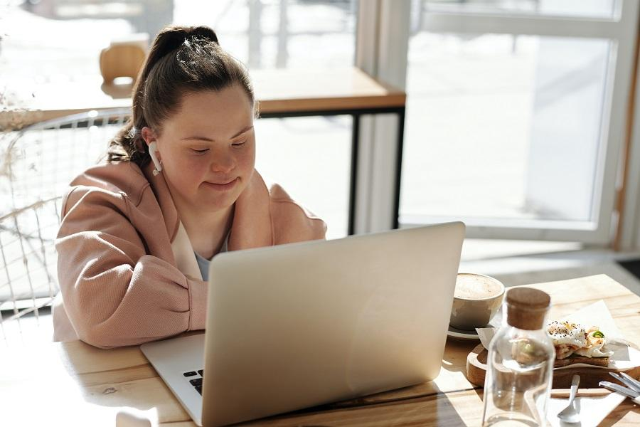
Termeni care necesită clarificări lingvistice suplimentare
14. PWD înseamnă persoane cu dizabilități.
Utilizarea acronimului "PWD" sau "pwd" (Person with Disabilities) pentru a face referire la persoanele cu dizabilități nu este adecvată în documentele oficiale ale Organizației Națiunilor Unite.

Slide 41
Termeni care necesită clarificări lingvistice suplimentare
15. Limbaj simplificat
Limbajul simplu se referă la comunicarea care este ușor de înțeles de către public la prima lectură sau audiere. Sunt omise limbajul simplist și termenii tehnici și sunt respectate alte câteva linii directoare, inclusiv utilizarea de propoziții concise și abținerea de la utilizarea vocii pasive. Aceasta poate fi denumită alternativ engleză simplă, scriere simplă sau scriere directă. Cu toate acestea, situația este foarte pertinentă. De exemplu, dacă specificați că un document va fi "disponibil în engleză simplă", acesta ar putea fi interpretat ca fiind exclusiv în limba engleză, fără a include alte limbi. Dacă nu este cazul, ar fi mai de dorit să folosiți "limbaj simplu".

Slide 42
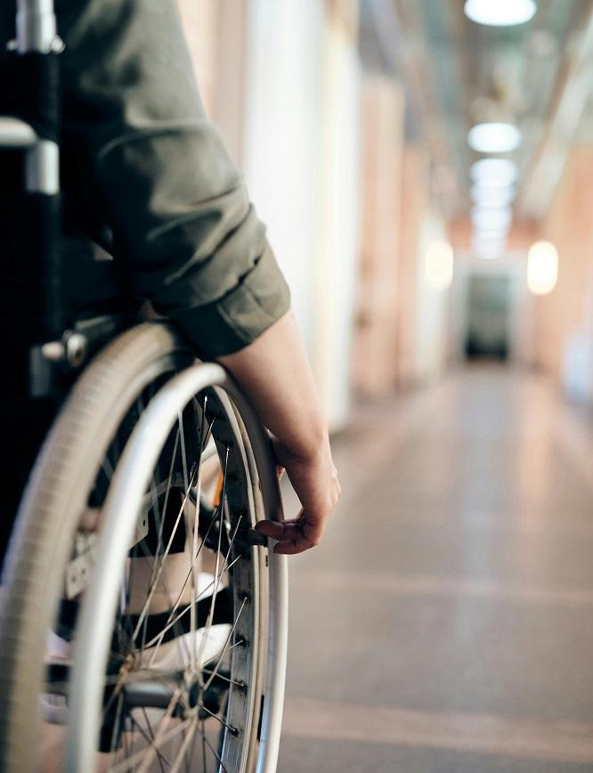
Termeni care necesită clarificări lingvistice suplimentare
16. Oferirea de adaptări rezonabile
În contextul handicapului, termenul "adaptare", utilizat uneori în expresia "adaptare rezonabilă", se referă la modificările și adaptările esențiale și adecvate efectuate pentru a se asigura că persoanele cu dizabilități își pot exercita pe deplin drepturile omului și libertățile fundamentale.
Pentru a evita orice confuzie, atunci când se vorbește despre un loc de locuit sau de reședință, se pot folosi și alți termeni, cum ar fi locuință, cazare, loc de reședință sau condiții de viață. Cu toate acestea, termenul "cazare" poate fi utilizat dacă nu există nicio ambiguitate.

Slide 43
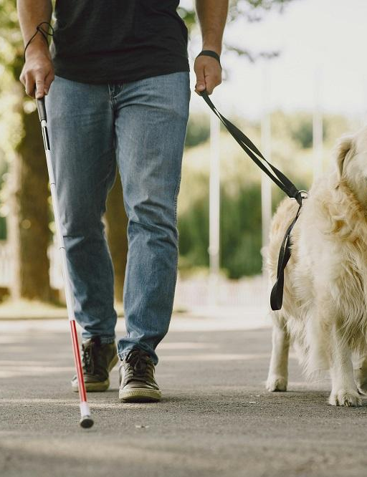
Termeni care necesită clarificări lingvistice suplimentare
17. Animale dresate pentru a ajuta persoanele cu dizabilități.
Animalele de serviciu sunt învățate să îndeplinească activități specifice pentru persoanele cu dizabilități. Acestea pot include animale care servesc drept ghizi pentru persoanele cu deficiențe de vedere, animale care ajută la tractarea scaunelor cu rotile sau animale care recuperează obiecte căzute. Ocazional, termenul "animal" este preferat termenului "câine" pentru a include alte categorii de animale care oferă servicii comparabile. De exemplu, maimuțele capucin au fost dresate pentru a ajuta persoanele cu dizabilități fizic să își desfășoare activitățile zilnice. Alte creaturi care pot fi dresate sau folosite pentru a oferi confort sunt papagalii, dihorii și caii.

Slide 44
Termeni care necesită clarificări lingvistice suplimentare
18. Studiul limbajului semnelor și al limbajului semnelor internațional
Limbile semnelor din diferite regiuni au caracteristici unice și nu sunt reciproc inteligibile. Limbajul semnelor mexican și limbajul semnelor lituanian sunt doar câteva exemple de limbaje ale semnelor. Unele țări, cum ar fi Canada, au mai multe limbi ale semnelor. Atunci când se discută despre aceste limbi specifice, este necesar să se scrie cu majuscule fiecare cuvânt din numele lor.
Deși nu există un limbaj internațional al semnelor, există un tip de comunicare cunoscut sub numele de limbaj internațional al semnelor. Semnul internațional este un sistem standardizat de semne care este utilizat atunci când persoanele surde din diferite țări se reunesc cu diferite ocazii. Astfel, spunem că Organizația Națiunilor Unite asigură interpretarea semnelor internaționale, evitând să le eticheteze ca o limbă separată.

Slide 45
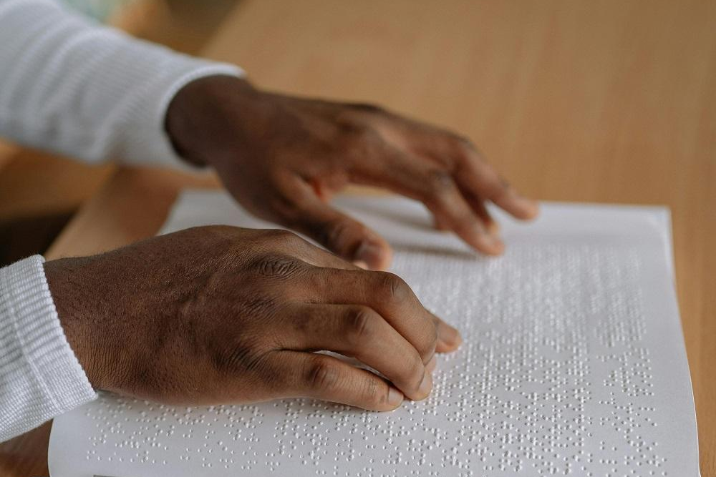
Termeni care necesită clarificări lingvistice suplimentare
19. Comparație între deficiența vizuală și orbire
Termenul "deficiență vizuală" sau "deficiență de vedere" acoperă un spectru larg de afecțiuni ale vederii, dintre care orbirea este doar una, prin urmare acești doi termeni nu sunt sinonimi.

Slide 46
05
Puterea discursului și a proprietăților sale în influențarea comportamentului

Slide 47
Puterea discursului și a proprietăților sale în influențarea comportamentului
Puterea cuvântului se reflectă în comportamentul uman prin reacții fiziologice determinate de efectele biochimice directe pe care un cuvânt le are asupra creierului uman. (identificabile prin "detectorul de minciuni")
Pentru a determina o persoană să adopte un anumit comportament, trebuie să creăm o anumită stare de spirit, starea psihologică preferată pentru acțiunea respectivă.
Un cuvânt ne poate face să râdem sau să plângem nebunește, ne poate face să visăm sau să suferim.
Mecanisme pragmatice:
Etichete: cuvinte de etichetare pentru emoțiile, pasiunile și sentimentele noastre.
Imagini: cuvinte care semnifică în mod direct o imagine mentală.
Asociații: semnificații spontane într-o persoană la influența unui cuvânt.
Informații paralele: informații despre vorbitor prin intermediul cuvintelor folosite.

Slide 48
Puterea discursului și a proprietăților sale în influențarea comportamentului
Cuvintele nu sunt realitate, ci doar o expresie simbolică a cărei semnificație este atribuită persoanei. Același cuvânt poate trezi stări de spirit diferite.
Denotația se referă la sensul comun dat unui cuvânt de către membrii unei comunități, practic definiția din dicționar.
În mișcarea limbajului identificăm o serie de corespondențe care sfidează rigoarea cuvintelor:
sinonime: cuvinte care diferă ca formă, dar au un înțeles similar sau identic (de exemplu, asemănător/similar);
omonime: cuvinte cu aceeași formă grafică, dar cu sensuri total diferite (de exemplu: jolly/ jolly);
polisemie: multiplicitatea sensurilor pe care le poate avea un cuvânt (de exemplu, verbul "a păstra" care în limba română are 45 de sensuri).
Conotația este sensul figurat atribuit unui cuvânt. Expresia "o minte ascuțită" nu se referă la un sistem cognitiv legat de un cuțit ascuțit, ci are conotația de profunzime a gândirii

Slide 49
Aplicația 2- Experiment ilustrativ (Prutianu, 2004)
Un studiu BBC din 2003 privind amintirile false activate selectiv sub influența ascunsă a cuvintelor conținute în structura întrebărilor, a sugerat ca participanții să vizualizeze 24 de imagini. Printre diapozitivele prezentate se afla o imagine cu două mașini care se ciocneau. La final, subiecților li s-au adresat întrebări în diferite moduri.
Unii au fost întrebați cu ce viteză cred ei că mergeau mașinile care s-au ciocnit între ele? Alții au fost întrebați cu ce viteză cred ei că mergeau mașinile care s-au ciocnit una de cealaltă.
Deși diferența dintre cele două întrebări a constat doar în înlocuirea verbului (bumped/mashed), influența acestei schimbări a dus la faptul că grupul care a primit a doua întrebare a indicat, în medie, o viteză cu 45-50 km mai mare decât grupul de participanți care a primit prima întrebare. În plus, a doua întrebare i-a determinat pe unii participanți să își amintească detalii cum ar fi cioburi de parbriz sparte la locul accidentului, care nu existau cu adevărat

Slide 50
Vocabularul transformațional se referă la un nou concept în comunicare legat de domeniul dezvoltării personale.
S-a observat că, în vocabularul limbilor, cuvintele care descriu emoții negative sunt semnificativ mai numeroase decât cele care exprimă emoții pozitive, ceea ce conduce la o gândire și un sentiment predominant negative.
De exemplu, în limba engleză ar exista 2086 de cuvinte care exprimă emoții negative și doar 1051 care exprimă emoții pozitive, conform datelor furnizate de Anthony Robbins, dezvoltatorul acestui instrument puternic.
Aceste observații, precum și practica mea îndelungată în elaborarea de cursuri privind transformările care pot avea loc prin schimbarea vocabularului, sunt condensate de cuvintele lui A. Robbins (2001): "prin simpla schimbare a vocabularului dvs. obișnuit - cuvintele care descriu permanent emoțiile dvs. - puteți schimba instantaneu modul în care gândiți, simțiți și trăiți".

Slide 51
Aplicația 3 - Utilizarea cuvintelor potrivite
a. Cuvinte de succes vs. cuvinte de eșec
Observați discursul unei persoane de succes. Veți observa că aceasta alege cuvinte care exprimă emoții și experiențe pozitive, evitându-le complet pe cele negative.
Faceți o listă cu trei cuvinte demotivante folosite frecvent. Încercați să găsiți un grad de exprimare mai blând pentru fiecare, apoi două și exersați înlocuirea lor în exprimarea dumneavoastră.
b. Cuvinte negative
Atenția la limbaj ar putea fi la fel de meticuloasă în alegerea cuvintelor ca și în alegerea vestimentației. Prutianu (2004) oferă o listă de cuvinte mai puțin negative decât cele utilizate în mod obișnuit:
- furios/ agitat; - satisfăcător/ promițător;
- stresat/ anxios; - gelos/ posesiv;
- deprimat/ încrezut; - ceartă/ controversă;
- dezastru/ problemă; - supărat/ îngrijorat.
Exprimați o experiență personală folosind mai întâi primul cuvânt, apoi al doilea cuvânt și observați diferența de percepție.
c. Cuvinte pozitive
De asemenea, suntem obișnuiți să folosim cuvinte pozitive, convenționale, pentru a ne exprima sentimentele și experiențele. Acesta este cazul binecunoscutului "bine" atribuit unei game foarte largi de experiențe. În mod similar cu expresiile negative, Prutianu (2004) oferă și o listă de cuvinte pozitive de diferite niveluri:
- bun/ extraordinar; - interesant/ fulgerător;
- extraordinar/ divin; - normal/ superb;
- hotărât/ neclintit; - iubit/ adorat etc.
Exprimați o experiență personală folosind mai întâi primul cuvânt, apoi al doilea cuvânt și observați diferența de percepție

Slide 52
06
Tehnici lingvistice care fac comunicarea verbală dificilă sau ”Așa, NU”

Slide 53
Tehnici lingvistice care fac comunicarea verbală dificilă sau ”Așa, NU”
George Orwell "Dacă gândirea corupe limbajul, limbajul poate corupe și gândirea."
Gândirea în cuvinte, ca și nevoia de a gândi pentru a folosi și înțelege cuvintele, creează interdependențe între gândire și limbaj.
Capcanele gândirii verbale:
ambiguitate
polarizare
generalizare
logoree
secretomania
egocentrism
jargon
argotic
abstractizare
negare
adverse
supărat
indecizie
imposibil
dezarmare
tolerant
minciună
condiționată.

Slide 54
Ambiguitatea se referă la utilizarea proprietăților cuvintelor pentru a crea mesaje cu sensuri multiple, neclare.
De exemplu, atunci când spunem "o duzină de profesioniști", putem înțelege la fel de bine sensul denotativ, 12 persoane, sau sensul conotativ, oameni neimportanți, nesemnificativi, obișnuiți. De asemenea, putem folosi cuvântul "câine de vânătoare" pentru a desemna atât un câine, cât și un polițist, "gâscă" pentru a desemna o pasăre sau o fată credulă etc.
Polarizarea este modul de exprimare a ideilor în mod dihotomic, în jurul celor doi poli magnetici: pozitiv versus negativ; bun sau rău, alb sau negru - fără nuanțe de gri, așa cum arată bunul simț ("Între alb și negru există nenumărate nuanțe de gri.").
De exemplu, dacă spunem că germanii sunt serioși sau neserioși, excludem cea mai mare parte a categoriei care nu aparține uneia sau alteia dintre aceste extreme. Tendința de a contesta și de a intra în conflict apare imediat atunci când comunicăm într-un limbaj polarizat. Soluția ar fi să propunem versiuni opuse a ceea ce dorim, sub forma unor întrebări de tipul "Nu credeți că...", care ar putea stârni spiritul de contradicție, reacția negativă care, de fapt, ajută la atingerea obiectivului.

Slide 55
Jargonul este un limbaj în care cuvintele sunt folosite în scopul comunicării profesionale. Adesea, comunicarea în jargon poate părea pretențioasă, elevată, pompoasă, motiv pentru care este uneori folosită de oameni pentru a exprima un fals prestigiu profesional.
Pentru a ilustra jargonul, Prutianu (2004) evocă un mesaj din comunicarea unor lucrători feroviari: "Mamuții din față... ridică. În spate facem 500 cwt pe zi și sabotăm cât putem pe butuc." - numai lucrătorii feroviari puteau înțelege....
Argoul este o varietate mai colorată, mai pitorească a jargonului, utilizată în medii mai suburbane, dar cultivată și în alte contexte.
Argoul poate fi plăcut, aducând o particularitate limbajului tinerilor, dar poate bloca comunicarea sau exclude vorbitorii de argou din mediile superioare. Nu ai putea comunica într-un mediu formal cu expresii colocviale: cool, lame etc.

Slide 56
Tolerantul "nu ar trebui" evidențiază acele reguli de conduită pe care le expunem ca fiind de nezdruncinat, dar prin exprimarea lor în această formulă le lăsăm totuși să-și urmeze cursul.
"Nu ar trebui să beau..." - în schimb, continui să beau; "Nu ar trebui să fumezi...". În schimbul acestei exprimări tolerante, putem sublinia un comportament ferm: "Nu ar trebui niciodată să furăm/ să ucidem etc.".
Mincinosul "pentru a fi cinstit" arată încă o expresie capcană care joacă nefericit cu valoarea onestității. Atunci când introducem o idee cu expresia "pentru a fi cinstit" recunoaștem că până în acel moment nu am fost cinstiți, dar de atunci decidem să fim. În loc să se pună accentul pe mesajul introdus, atenția este îndreptată către persoana vorbitorului, stârnind suspiciune, neîncredere, ca și cum sinceritatea acestuia nu ar fi indubitabilă.
Condiționalul "dacă" arată formula necesară pentru a atinge un obiectiv: "Dacă vei face asta, atunci vei obține asta". Natura condițională și cauzală a lui "if" poate fi vagă, sugerând chiar o incapacitate de a face acțiunea necesară. Dar înlocuirea lui "dacă" cu "când" oferă o nuanță temporală puternică, dându-i vorbitorului puterea de a realiza, încrezător că are resursele necesare și că are nevoie doar de puțin timp.

Slide 57
07
Tehnici lingvistice care fac comunicarea verbală eficientă sau "Așa, DA"

Slide 58
Tehnici lingvistice care fac comunicarea verbală eficientă sau "Așa DA"
Jones (2017) prezintă 23 de cuvinte și expresii magice care ne spun exact de ce avem nevoie pentru a avea influență, impact și succes în comunicare, bazate pe funcțiile subconștiente ale creierului nostru.
1. Nu sunt sigur dacă acest lucru este pentru tine, dar...
2. Deschis la minte
3. Ce știți despre...?
4. Cum v-ați simți dacă?
5. Imaginați-vă!
6. Când ar fi un moment potrivit?
7. Cred că nu ați avut ocazia să...
8. Schimburi simple
9. Aveți trei opțiuni
10. Două tipuri de oameni
11. Sunt sigur că suntem asemănători în această privință
12. Dacă..., atunci
13. Nu vă faceți griji
14. Majoritatea oamenilor...
15. Vestea bună este că...
16. Ce se întâmplă în continuare
17. Ce vă face să spuneți asta?
18. Înainte de a vă decide...
19. Dacă pot, vei face și tu la fel?
20. Atingere
21. Încă un lucru
22. O favoare, vă rog...
23. Doar din curiozitate

Slide 59
1. Nu sunt sigur dacă acest lucru este pentru tine, dar...
Autorul sugerează utilizarea cuvintelor magice pentru a prezenta o idee sau un produs oricui și oricând, fără teama de respingere. Fraza "Nu sunt sigur că este pentru tine, dar..." crește curiozitatea ascultătorului și îl încurajează să ia o decizie. Această abordare blândă asigură faptul că decizia se simte fără presiune , cu autonomie internă, împiedicând oamenii să evite oportunitatea de a-și prezenta ideea sau produsul. Magia unei conversații este livrată prin ultimul cuvânt din trei litere, "dar". Cuvântul "dar" anulează tot ceea ce a fost înainte, făcându-l pe ascultător să simtă că ar putea dori să exploreze subiectul.
De exemplu, "Nu sunt sigur că este pentru tine, dar..." poate fi folosit pentru a încuraja pe cineva să se uite la rezultatele unui produs sau serviciu. Acest lucru poate fi benefic în rutinele și conversațiile zilnice.

Slide 60
2. Deschis la minte
Persoanele deschise la minte sunt mai susceptibile de a fi percepute ca atare decât cele închise la minte, ceea ce poate duce la conversații mai favorabile. Pentru a atrage oamenii către ideea ta, folosește fraze precum "Cât de deschis la minte ești?" și continuă cu un scenariu cu care vrei ca ei să fie de acord.
Această abordare crește cu 90% șansele ca ei să fie de acord cu ideea ta. Toată lumea vrea să fie deschisă la minte, așa că folosiți aceste cuvinte în mod eficient.

Slide 61
3. Ce știți despre...?
În conversațiile care se transformă rapid în dezbateri pentru că cineva crede că știe cel mai bine, este esențial să controlați conversația prin mutarea poziției celeilalte persoane de la certitudine la îndoială. Acest lucru poate fi realizat prin contestarea opiniei sau prin angajarea într-un argument. Depășirea mentalității "eu știu cel mai bine" poate fi o provocare, mai ales atunci când încercați să introduceți idei sau concepte noi.
Pentru a depăși mentalitatea "eu știu cel mai bine", puneți-vă la îndoială cunoștințele despre opinia celeilalte persoane. Scopul este de a transforma situația într-una în care cealaltă persoană recunoaște că opinia sa se bazează pe dovezi insuficiente, salvând în același timp aparențele în conversație. Puterea de a întreba "Ce știți despre..." poate amenința delicat baza de cunoștințe a persoanei respective și o poate forța să împărtășească referința, ducând adesea la realizarea faptului că opinia sa fermă era nefondată.

Slide 62
08
Concluzii

Slide 63
Concluzii
În această lecție:
a fost realizată o sinteză teoretică a noțiunilor generale despre comunicarea verbală, arătând rolul și proprietățile cuvântului care dau putere în procesul de influență în comunicarea verbală;
au fost prezentate numeroase aplicații pentru a ilustra și pune în practică conceptele prezentate;
a fost prezentat un ghid de comunicare incluzivă cu exemple de termeni verbali adecvați în comunicarea cu și despre persoanele cu dizabilități
au fost prezentate particularitățile etichetei în comunicarea online;
aspectele practice au fost abordate în ultimele două secțiuni prin detalierea și exemplificarea tehnicilor verbale care fac comunicarea dificilă (Așa, NU) și care fac comunicarea mai eficientă (Așa, DA).

Slide 64
Concluzii
Conținutul prezentat:
este un ghid pentru perfecționarea comunicării verbale, online sau față în față, prin revizuirea unor concepte ale teoriei comunicării specifice oricărei limbi;
oferă un ghid pentru o comunicare eficientă și adecvată cu și despre persoanele cu dizabilități; util în conștientizarea situațiilor de comunicare în care folosim proprietățile cuvântului în procesul de comunicare;
oferă orientări privind eticheta în comunicarea online;
actualizează tehnicile favorabile și nefavorabile utile în procesul de influență vizat de orice comunicare.

Slide 65
Bibliografie
Borțun, Dumitru (2001) Semiotică. Limbaj și comunicare. București: Comunicare.ro.
Borțun, Dumitru, Frunzaru, Valeriu, Petre, Dan, Stanciu, Ștefan. (2012). Comunicarea: Inițierea modulului. București: Comunicare.ro.
King, Dale. (2020). ABILITĂȚI DE COMUNICARE EFICIENTĂ. Ghidul celor nouă chei pentru dezvoltarea artei persuasiunii prin discurs public, inteligență socială, dexteritate verbală, carismă și elocvență. Editura Hamatea Publishing Studio.
Jones, Phil, M. (2017). Exact ce să spui. Cuvintele magice pentru influență și impact. Hoboken. NJ
Tran, Vasile, Stănciugelu, Irina. (2010). Teoria comunicării. București: Comunicare.ro.
Prutianu, Ștefan. (2014) Formarea abilităților de comunicare. Polirom. Iași.
Robbins, A. (2001) Puterea nemărginitului. Amalteea București.
2016. DigComp 2.0: Cadrul de competențe digitale pentru cetățeni
Biroul ONU la Geneva. Linii directoare privind limbajul incluziv pentru persoanele cu dizabilități.

Slide 66

Vă mulțumim pentru atenție!
Proiect nr: 2022-1-RO01-KA220-VET-000085029

